Slide 1


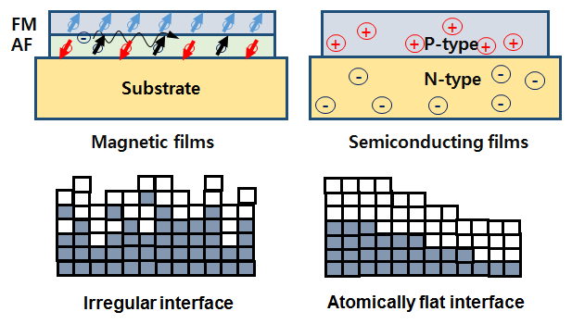
박막물리 연구실
Thin Film Physics Lab.
1과학관 111호

Slide 2
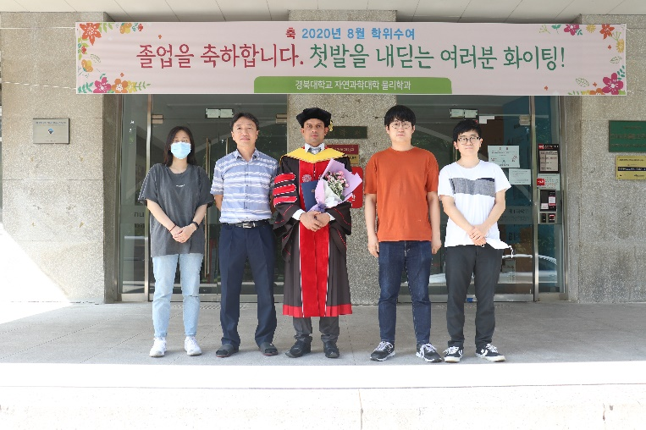
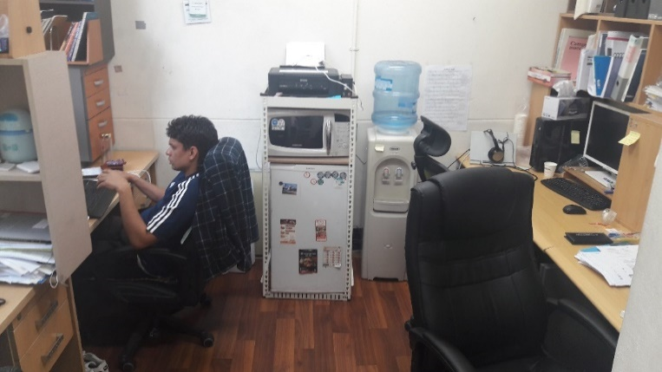
연구실 구성원
 | 지도교수 ; 도 중 회 (Dho, Joonghoe) e-mail : jhdho@knu.ac.kr Tel. : 82-53-950-7354 FAX : 82-53-952-1739
학생
박연정 | 석사과정(2019.9 ~) - Magnetic domain imaging | 전민석 | 석사과정 (2019.09 ~) - Perpendicular magnetic anisotropy
김정배 | 석사과정(2020.03 ~) - Spinel magnetic oxides
학생방

Slide 3
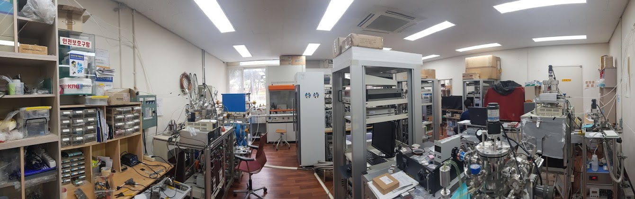
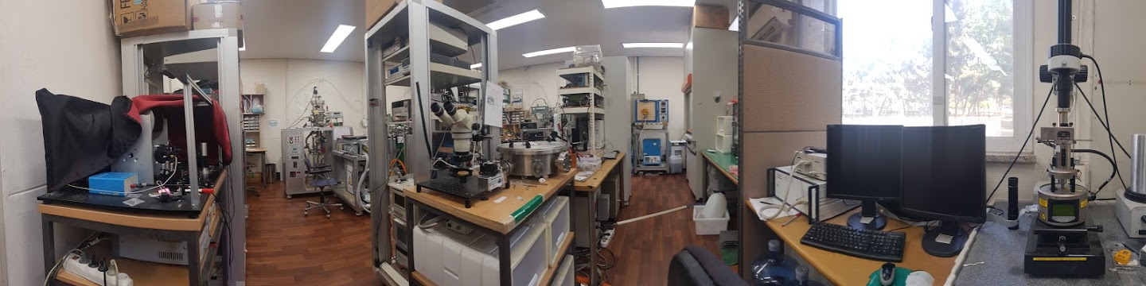
박막물리 실험장비
입구에서 안쪽 방향, 180° 파노라마 사진
전류/전압
계측장비
시약장
학생방
후드
MOKE
microscope
PLD1
전기로3
스퍼터링1,2
PLD2
Nd:YAG
레이저
준비테이블
전자석&
저온장치
PLD&스퍼터링
안쪽에서 입구 방향, 180° 파노라마 사진
입구
AFM
PLD1
전기로3
후드
MOKE
Probe
station
PE meas.
시약장

Slide 4
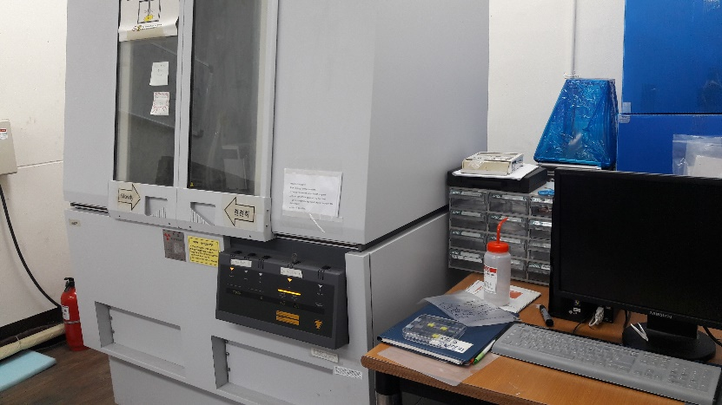
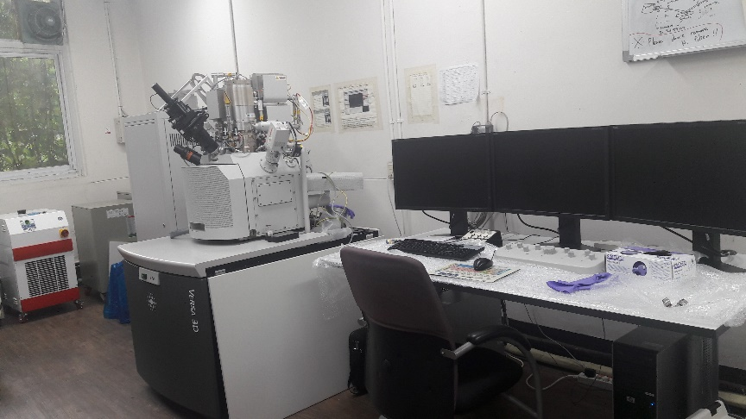
학과 고체물리 공동실험실 장비
X-선 회절 장치(결정구조분석)
전자현미경(미세구조관찰)
- EDX(성분분석), FIB(나노페터닝)
연구분야
박막 물질 물리 : 산화물 또는 금속/합금 박막 (자성체성/유전체성/초전도성/반도체성), 금속-부도체 상전이, 구조적 상전이 등
표면/경계면 특성: AFM, MFM, SEM, TEM, 금속/반도체 접합, 금속/부도체/반도체 접합
자성체 박막 응용 : 자기 저항, 자기 이방성, 교환 바이어스, 스핀 벨브
광 물성 측정: 자기 광 커 효과(MOKE), 광기전력 효과, 광전도도, 광전하 주입
자기공명 실험, 중성자 회절 실험

Slide 5
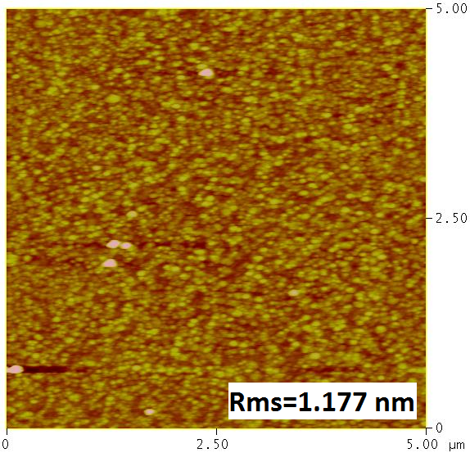
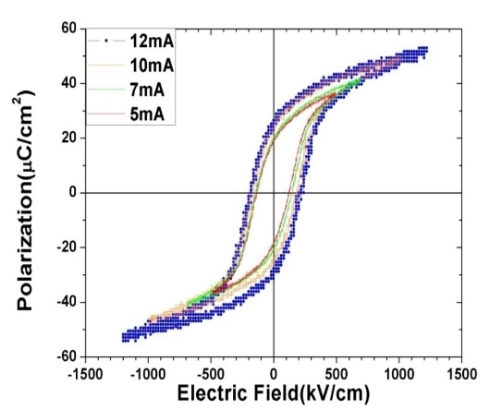
연구결과 예시
TEM
자기이방성 연구
AFM
XRD
금속-부도체 상전이
R(T)
M(H)
자기구역 관찰 (magnetic domain imaging)
MOKE
I(V)
광기전력 효과
강유전성
P(E)
금속/반도체, 금속/부도체/반체 접합 쇼트키 다이오드

Slide 6
홈페이지 http://webbuild.knu.ac.kr/~jhdho

